Slide 1
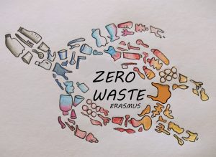
ZERO WASTE OUR TASTE
ERASMUS + PROJEKT
PREDSTAVITEV ZA UČENCE V OKVIRU PROJEKTNEGA DNEVA OB SVETOVNEM DNEVU OKOLJA

Slide 2
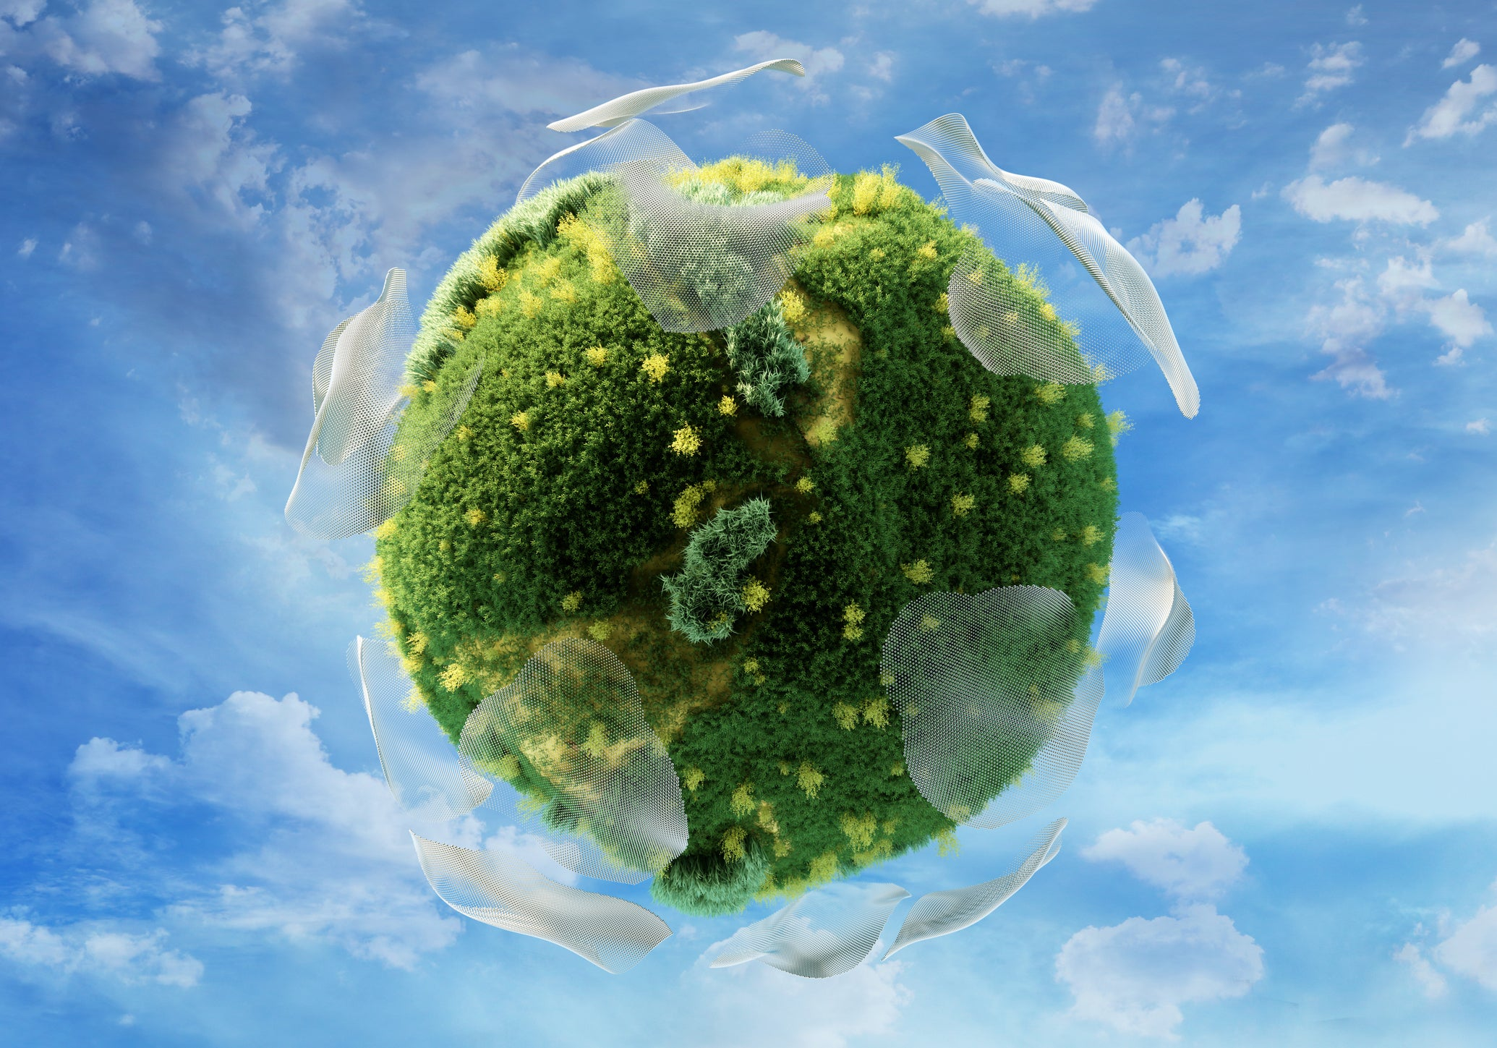
1. Kaj je ekologija?
A) veda o smeteh
B) veda o porazdelitvi in bogastvu živih organizmov in odnosih med živimi bitji
2. Kdaj je dan Zemlje?
A) 8. februar
B) 22. april

Slide 3
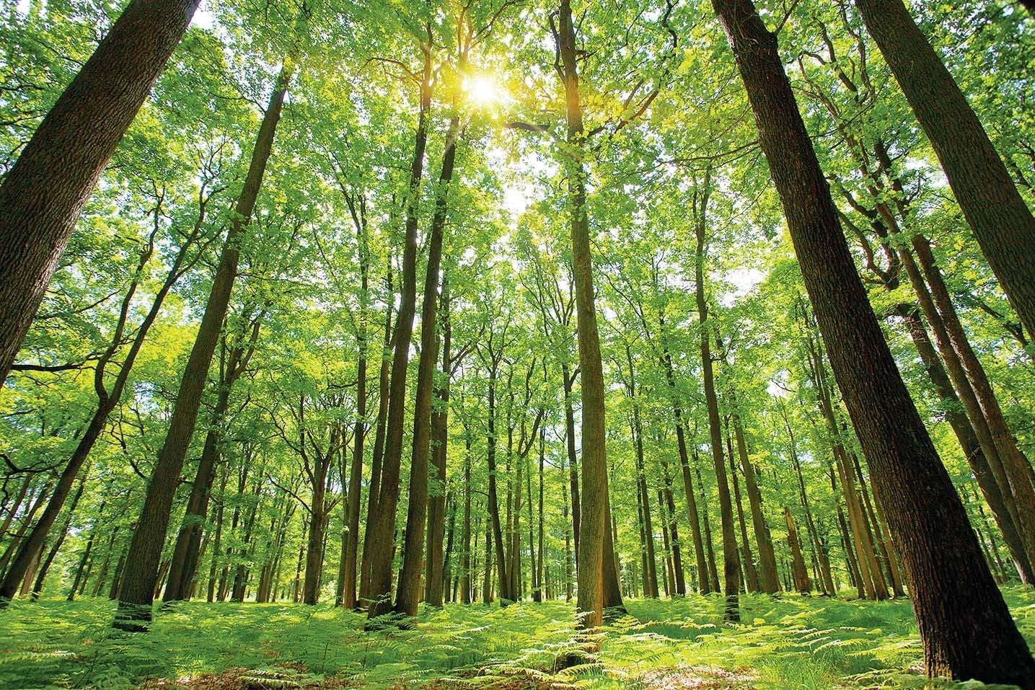
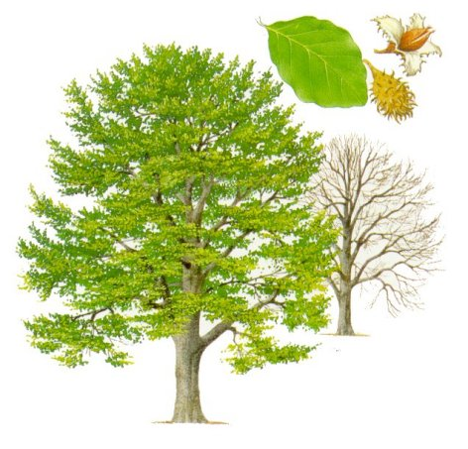
3. V Sloveniji je vedno več gozdov.
4. Katere vrste dreves je največ v Sloveniji?
A) breza
B) bukev

Slide 4
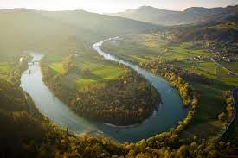
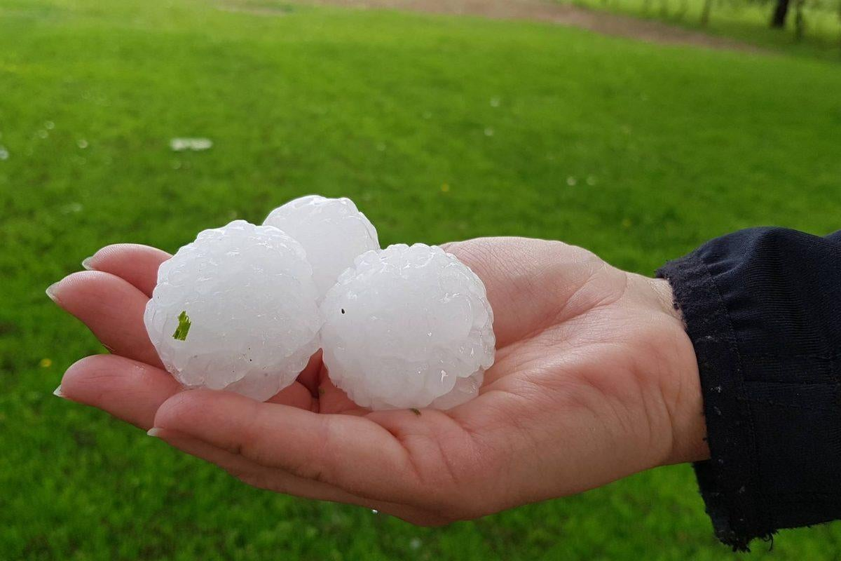
5. Katera je najdaljša reka v Sloveniji?
A) Sava
B) Ljubljanica
6. Kaj je toča?
A) zamrznjena voda (led)
B) sorodnik snega

Slide 5
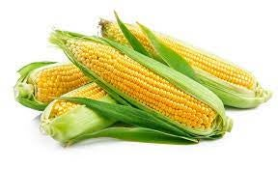
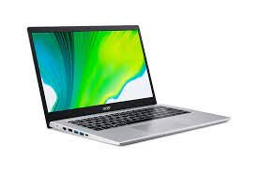
7. Za pridobitev 1 kg koruze potrebujemo:
A) 70 litrov vode
B) 1222 litrov vode
8. Koliko vode potrebujemo v povprečju za izdelavo prenosnega računalnika?
A) 20 000 litrov
B) 150 litrov

Slide 6
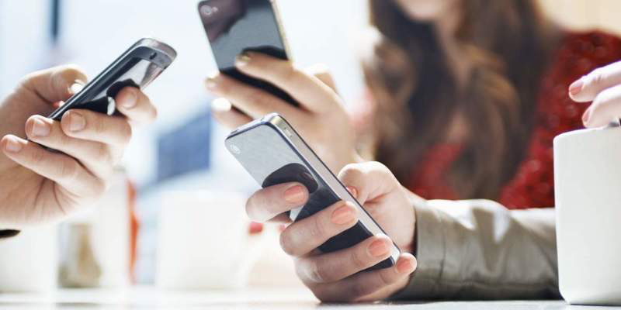
9. Najstniki v povprečju uporabljamo mobilni telefon več kot tri ure na dan.
10. Kdaj je bil razvit prvi mobilni telefon?
A) 1991
B) 2003

Slide 7
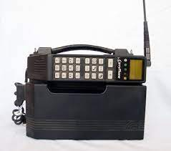
11. Prvi prenosni telefon je tehtal več kot 1 kilogram.
12. Prenosni telefon lahko recikliramo ( razstavimo in materiale uporabimo za nove izdelke).

Slide 8
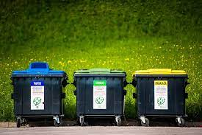
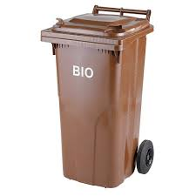
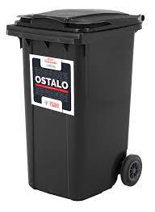
13. Koliko različnih vrst zabojnikov za odpadke imamo?
A) 5
B) 3
14. Kaj lahko recikliramo?
A) žvečilne gumije
B) tetrapake

Slide 9
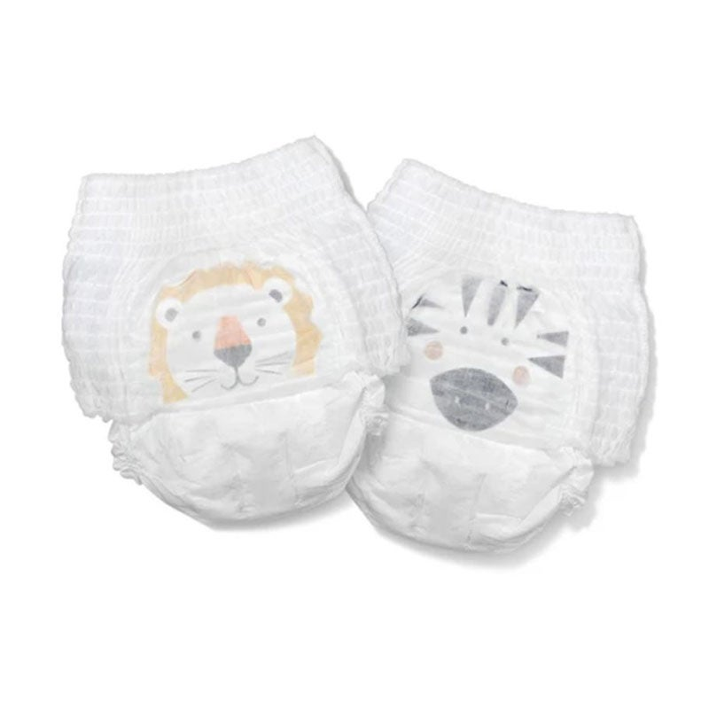
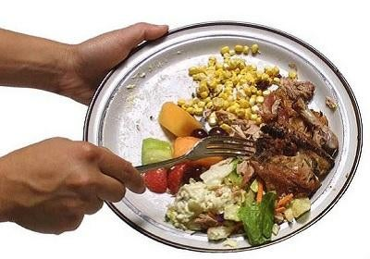
15. Otroške plenice potrebujejo za razgradnjo manj kot 169 let.
16. Česa ne moremo narediti z ostanki kosila?
A) jih dati sosedovemu pujsu
B) jih vreči na kompost
C) jih vreči v smeti
D) jih pojesti za večerjo

Slide 10
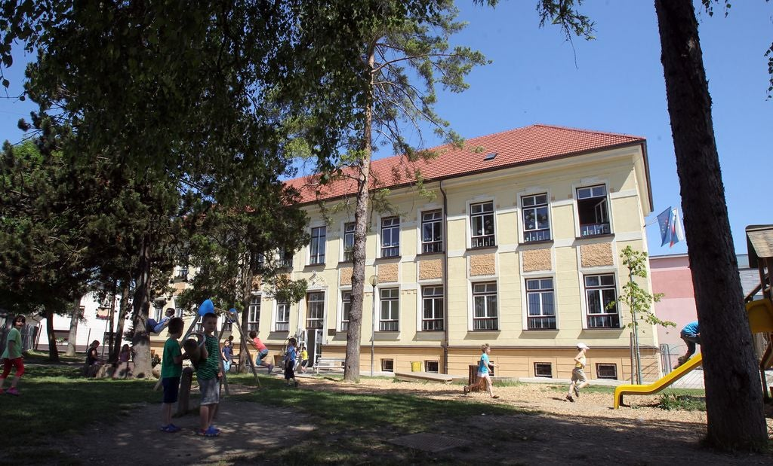
17. Kaj pomeni zero waste način življenja?
A) Da nič ne potujemo.
B) Da živimo tako, da čim manj obremenjujemo okolje.
18. Na naši šoli dobro skrbimo za okolje.

Slide 11
Kako pa lahko vi poskrbite za naše okolje?
Na liste nam napišite ali narišite vaše ideje, kako lahko prispevate k temu, da bo naše okolje še dolgo ostalo čisto.
Pripravili učenci in učitelji v okviru Erasmus+ projekta Zero Waste Our Taste
Marec, 2023

